Slide 1
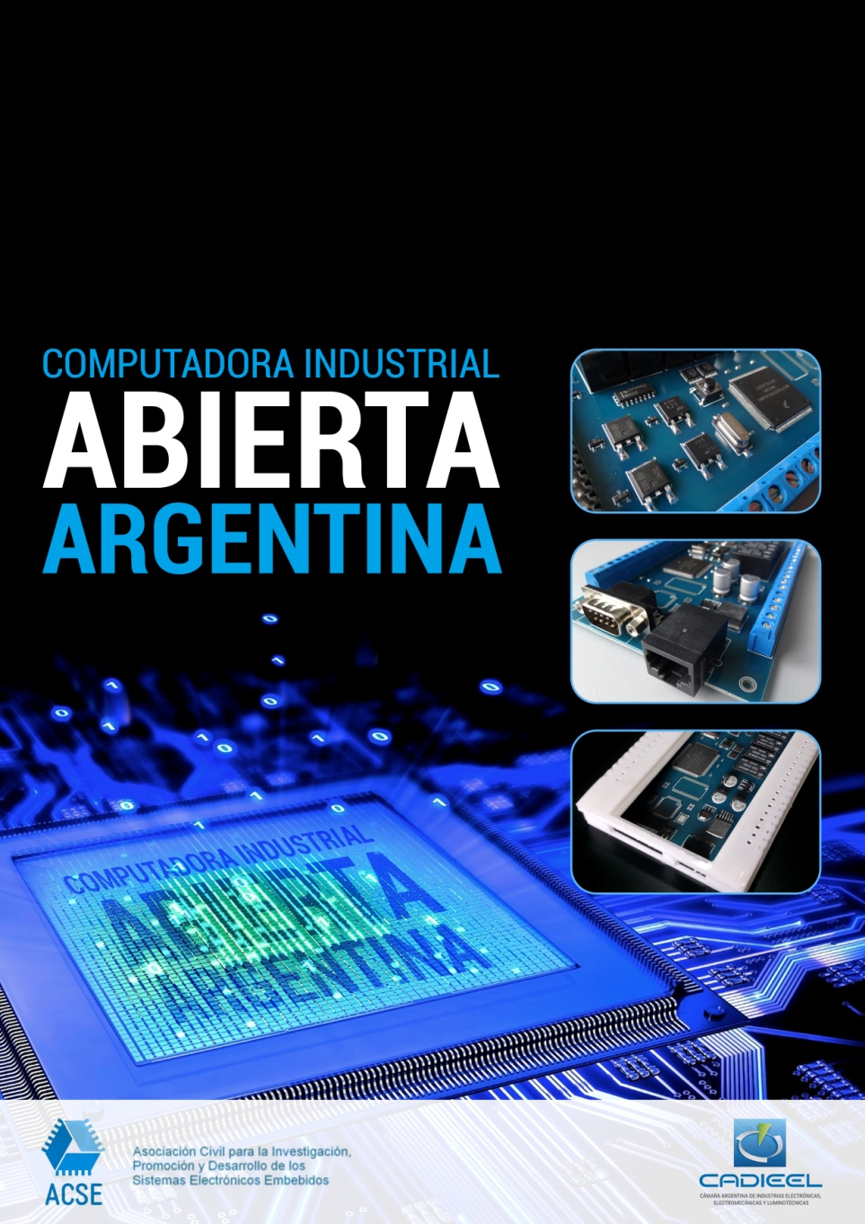


Slide 2
Diagrama en bloques
Entradas y Salida Analógicas
Puertos de Comunicación
CPU
4-20 mA 0-10 V
RS232, RS485 Ethernet, CAN,
USB OTG, microSD
ARM Cortex-M4, JTAG, SDRAM (8MB), FLASH (4MB), EEPROM, Bat. Backup (RTC+32B)
Entradas y Salidas
Digitales
Puertos de Expansión
0-30 V (Opto) Open Drain Relay NC/NA
SPI, I²C
GPIO LV-TTL
Vaux 24V, 5V, 3.3V
Fuente de alimentación
Entrada: 24 VDC
Notes:
2

Slide 3
Diagrama en bloques
Entradas y Salida Analógicas
Puertos de Comunicación
CPU
4-20 mA 0-10 V
RS232, RS485 Ethernet, CAN,
USB OTG, microSD
ARM Cortex-M4, JTAG, SDRAM (8MB), FLASH (4MB), EEPROM, Bat. Backup (RTC+32B)
Entradas y Salidas
Digitales
Puertos de Expansión
0-30 V (Opto) Open Drain Relay NC/NA
SPI, I²C
GPIO LV-TTL
Vaux 24V, 5V, 3.3V
Fuente de alimentación
Entrada: 24 VDC
Notes:
3

Slide 4
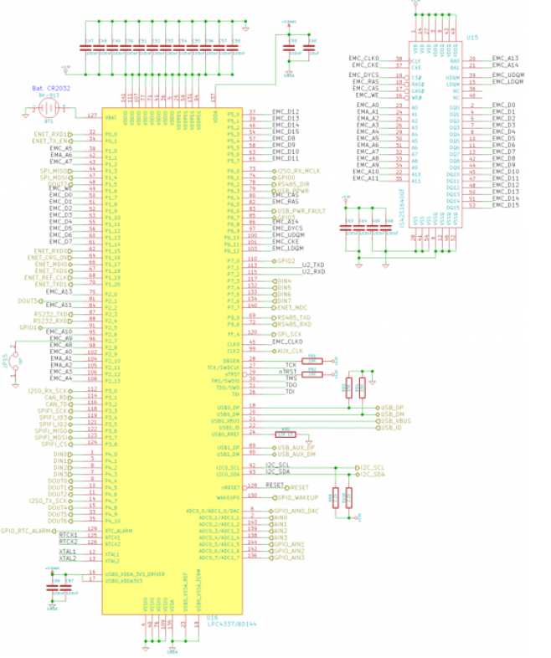
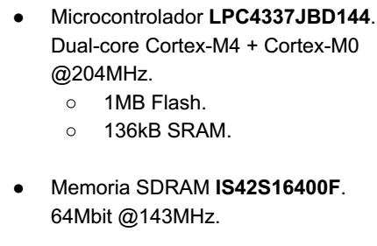


CPU
(CIAA-NXP)

Slide 5
CPU
(CIAA-NXP)
Cortex-M4
+
Cortex-M0

Slide 6

CPU
(CIAA-NXP)
8MB
SDRAM
1MB Flash
136kB SRAM

Slide 7
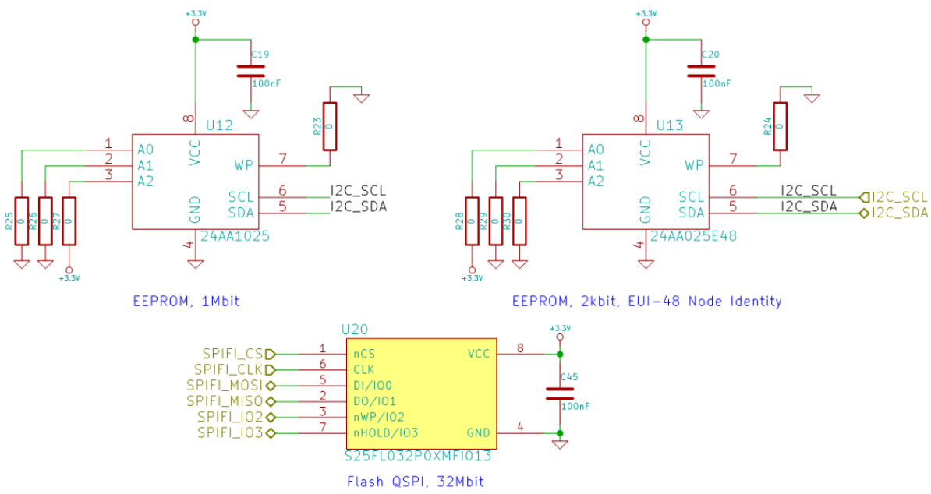
MEMORIAS NO VOLÁTILES(CIAA-NXP)

Slide 8
MEMORIAS NO VOLÁTILES(CIAA-NXP)
1Mbit
EEPROM
2kbit
EEPROM
EUI-48
32Mbit
FLASH

Slide 9
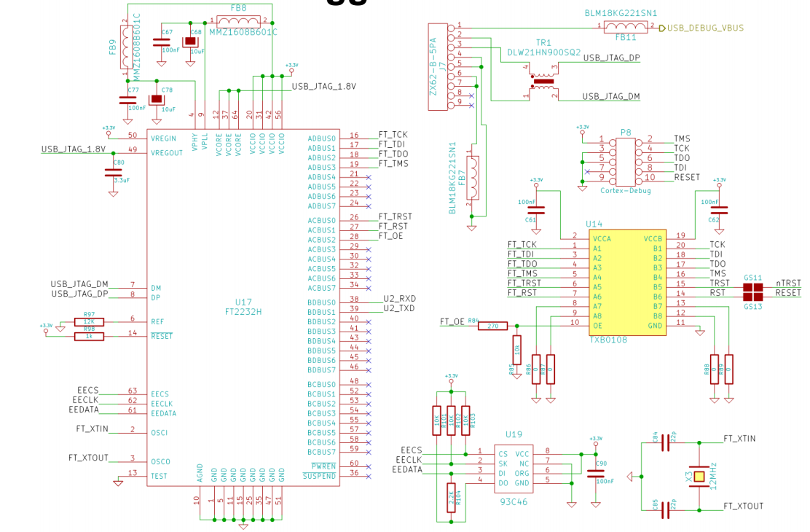
DEBUGGER (CIAA-NXP)

Slide 10
Diagrama en bloques
Entradas y Salida Analógicas
Puertos de Comunicación
CPU
4-20 mA 0-10 V
RS232, RS485 Ethernet, CAN,
USB OTG, microSD
ARM Cortex-M4, JTAG, SDRAM (8MB), FLASH (4MB), EEPROM, Bat. Backup (RTC+32B)
Entradas y Salidas
Digitales
Puertos de Expansión
0-30 V (Opto) Open Drain Relay NC/NA
SPI, I²C
GPIO LV-TTL
Vaux 24V, 5V, 3.3V
Fuente de alimentación
Entrada: 24 VDC
Notes:
10

Slide 11
Diagrama en bloques
Entradas y Salida Analógicas
Puertos de Comunicación
CPU
4-20 mA 0-10 V
RS232, RS485 Ethernet, CAN,
USB OTG, microSD
ARM Cortex-M4, JTAG, SDRAM (8MB), FLASH (4MB), EEPROM, Bat. Backup (RTC+32B)
Entradas y Salidas
Digitales
Puertos de Expansión
0-30 V (Opto) Open Drain Relay NC/NA
SPI, I²C
GPIO LV-TTL
Vaux 24V, 5V, 3.3V
Fuente de alimentación
Entrada: 24 VDC
Notes:
11

Slide 12
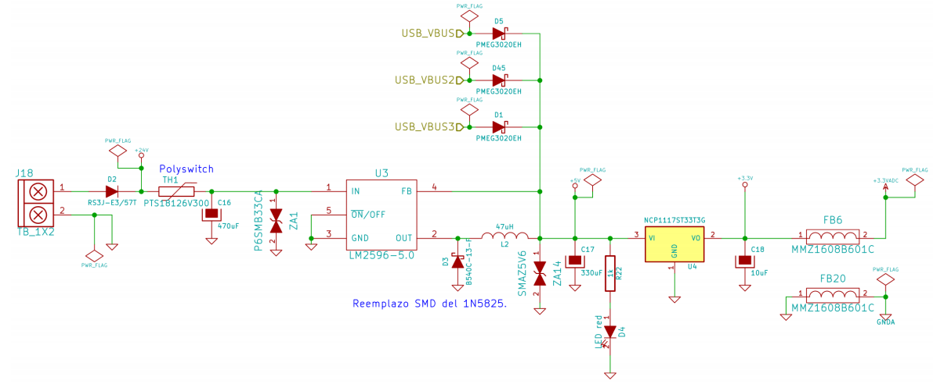
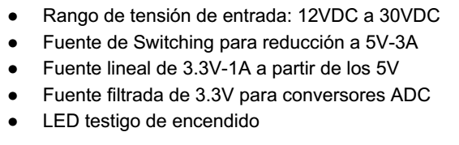
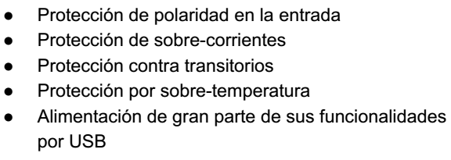
Fuente de alimentación (CIAA-NXP)

Slide 13
Diagrama en bloques
Entradas y Salida Analógicas
Puertos de Comunicación
CPU
4-20 mA 0-10 V
RS232, RS485 Ethernet, CAN,
USB OTG, microSD
ARM Cortex-M4, JTAG, SDRAM (8MB), FLASH (4MB), EEPROM, Bat. Backup (RTC+32B)
Entradas y Salidas
Digitales
Puertos de Expansión
0-30 V (Opto) Open Drain Relay NC/NA
SPI, I²C
GPIO LV-TTL
Vaux 24V, 5V, 3.3V
Fuente de alimentación
Entrada: 24 VDC
Notes:
13

Slide 14
Diagrama en bloques
Entradas y Salida Analógicas
Puertos de Comunicación
CPU
4-20 mA 0-10 V
RS232, RS485 Ethernet, CAN,
USB OTG, microSD
ARM Cortex-M4, JTAG, SDRAM (8MB), FLASH (4MB), EEPROM, Bat. Backup (RTC+32B)
Entradas y Salidas
Digitales
Puertos de Expansión
0-30 V (Opto) Open Drain Relay NC/NA
SPI, I²C
GPIO LV-TTL
Vaux 24V, 5V, 3.3V
Fuente de alimentación
Entrada: 24 VDC
Notes:
14

Slide 15
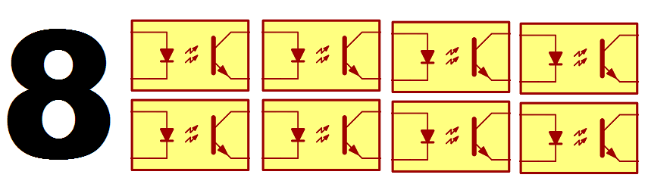
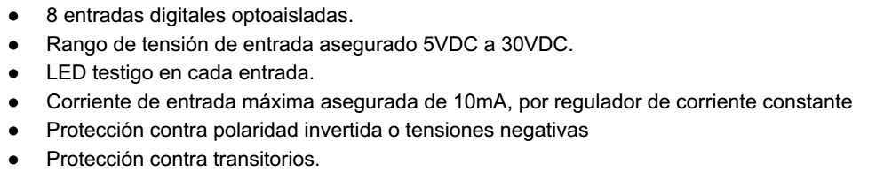
Entradas digitales (CIAA-NXP)

Slide 16
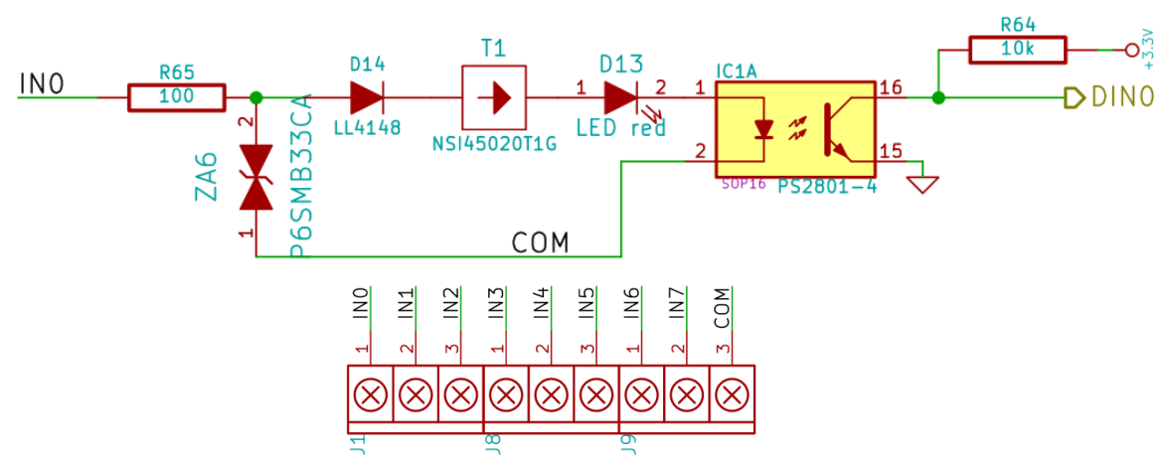
Entradas digitales (CIAA-NXP)

Slide 17
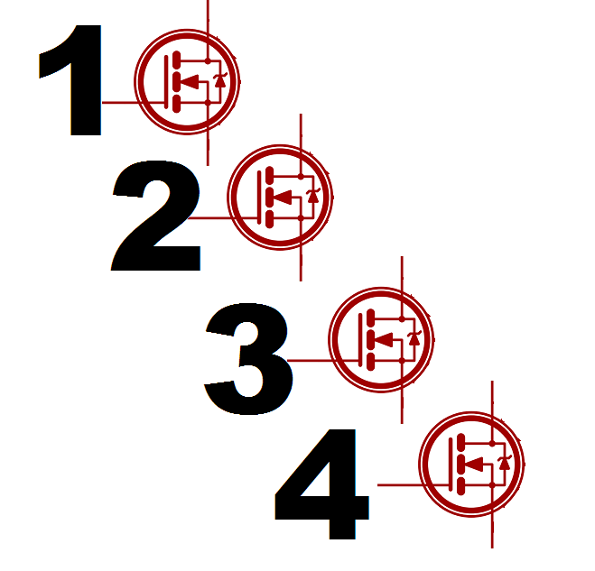
Salidas Open-Drain (CIAA-NXP)

Slide 18
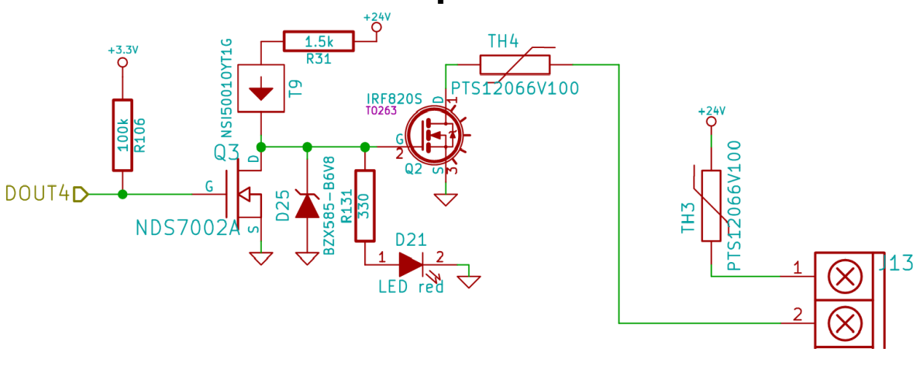
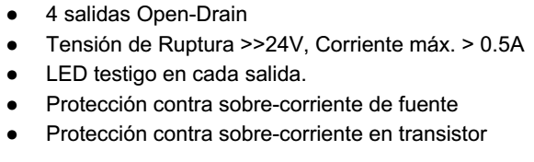
Salidas Open-Drain (CIAA-NXP)

Slide 19
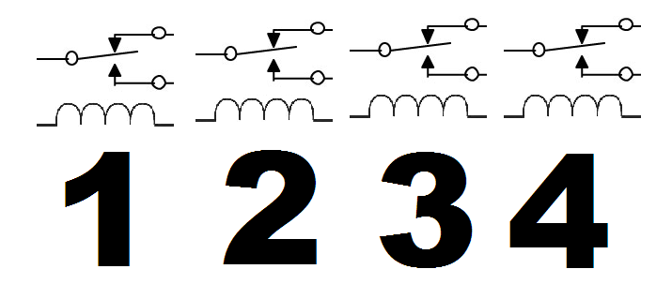
Salidas a Relay (CIAA-NXP)

Slide 20
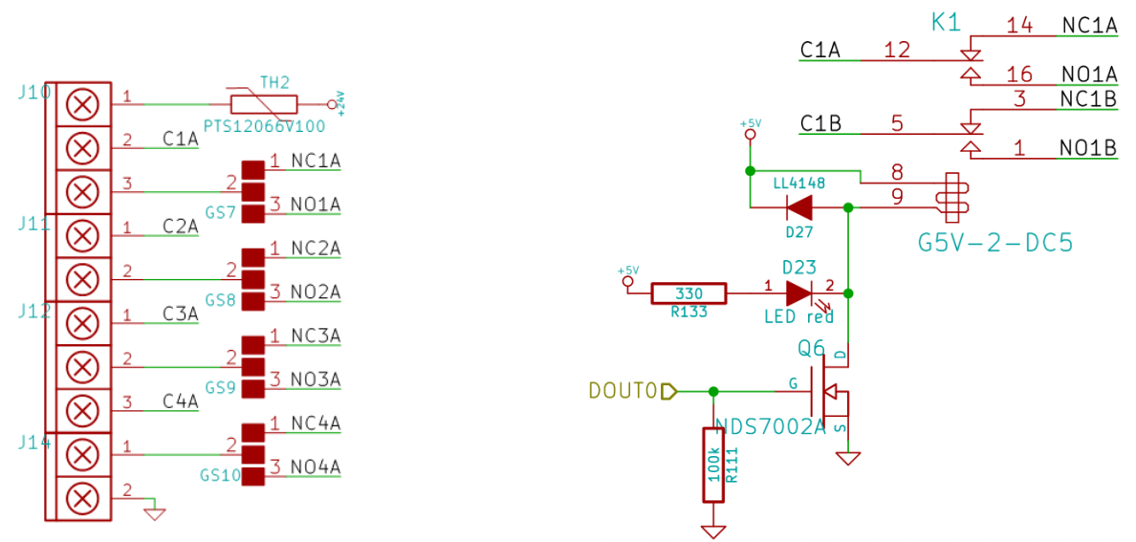
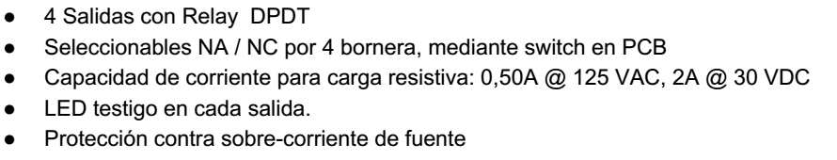
Salidas a Relay (CIAA-NXP)

Slide 21
Diagrama en bloques
Entradas y Salida Analógicas
Puertos de Comunicación
CPU
4-20 mA 0-10 V
RS232, RS485 Ethernet, CAN,
USB OTG, microSD
ARM Cortex-M4, JTAG, SDRAM (8MB), FLASH (4MB), EEPROM, Bat. Backup (RTC+32B)
Entradas y Salidas
Digitales
Puertos de Expansión
0-30 V (Opto) Open Drain Relay NC/NA
SPI, I²C
GPIO LV-TTL
Vaux 24V, 5V, 3.3V
Fuente de alimentación
Entrada: 24 VDC
Notes:
21

Slide 22
Diagrama en bloques
Entradas y Salida Analógicas
Puertos de Comunicación
CPU
4-20 mA 0-10 V
RS232, RS485 Ethernet, CAN,
USB OTG, microSD
ARM Cortex-M4, JTAG, SDRAM (8MB), FLASH (4MB), EEPROM, Bat. Backup (RTC+32B)
Entradas y Salidas
Digitales
Puertos de Expansión
0-30 V (Opto) Open Drain Relay NC/NA
SPI, I²C
GPIO LV-TTL
Vaux 24V, 5V, 3.3V
Fuente de alimentación
Entrada: 24 VDC
Notes:
22

Slide 23
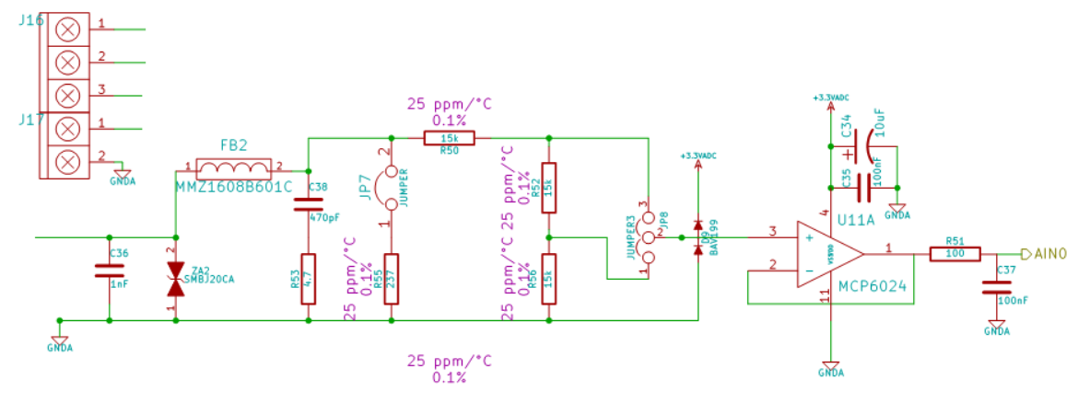
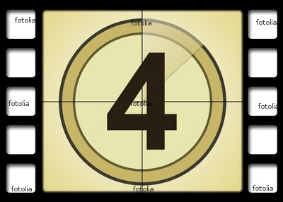
Entradas analógicas (CIAA-NXP)
4 Entradas analógicas
0-20mA y 0-10V jumpeables
Protección contra transitorios
Filtrado antialias

Slide 24
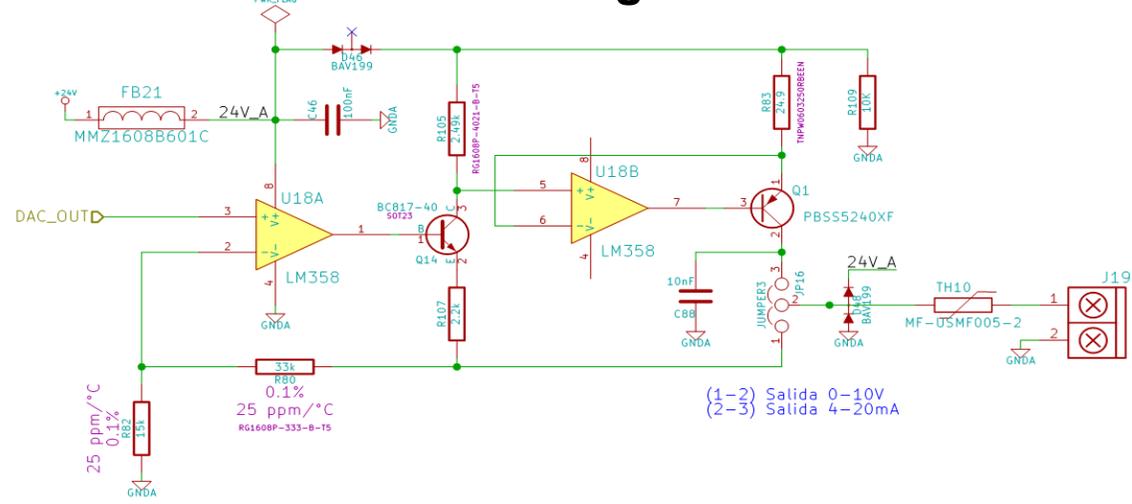
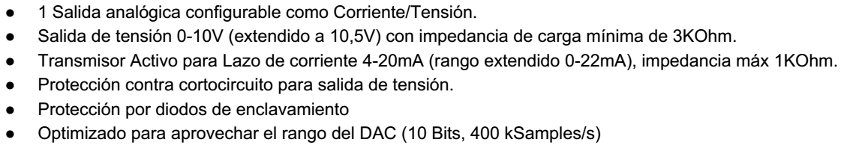
Salida analógica(CIAA-NXP)

Slide 25
Diagrama en bloques
Entradas y Salida Analógicas
Puertos de Comunicación
CPU
4-20 mA 0-10 V
RS232, RS485 Ethernet, CAN,
USB OTG, microSD
ARM Cortex-M4, JTAG, SDRAM (8MB), FLASH (4MB), EEPROM, Bat. Backup (RTC+32B)
Entradas y Salidas
Digitales
Puertos de Expansión
0-30 V (Opto) Open Drain Relay NC/NA
SPI, I²C
GPIO LV-TTL
Vaux 24V, 5V, 3.3V
Fuente de alimentación
Entrada: 24 VDC
Notes:
25

Slide 26
Diagrama en bloques
Entradas y Salida Analógicas
Puertos de Comunicación
CPU
4-20 mA 0-10 V
RS232, RS485 Ethernet, CAN,
USB OTG, microSD
ARM Cortex-M4, JTAG, SDRAM (8MB), FLASH (4MB), EEPROM, Bat. Backup (RTC+32B)
Entradas y Salidas
Digitales
Puertos de Expansión
0-30 V (Opto) Open Drain Relay NC/NA
SPI, I²C
GPIO LV-TTL
Vaux 24V, 5V, 3.3V
Fuente de alimentación
Entrada: 24 VDC
Notes:
26

Slide 27
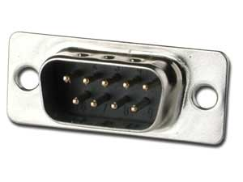
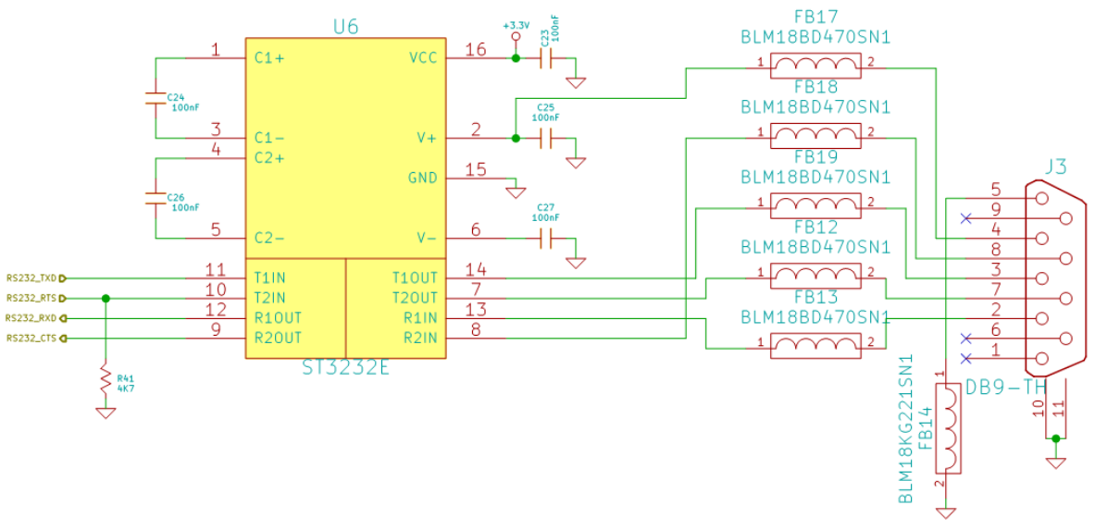
RS232 (CIAA-NXP)

Slide 28
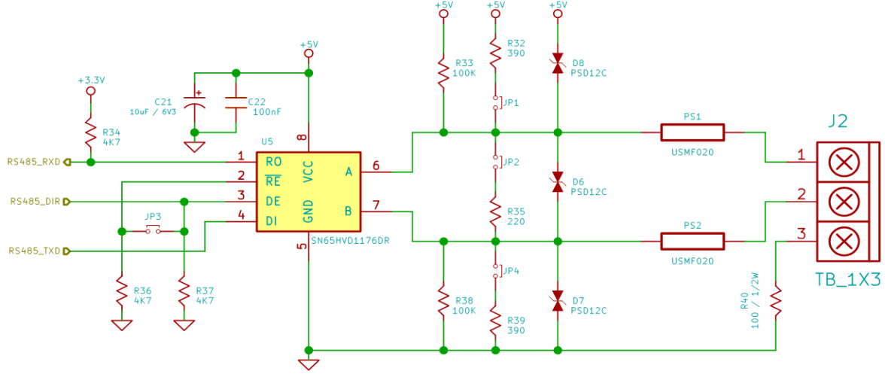
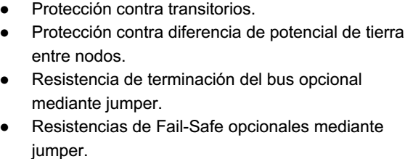
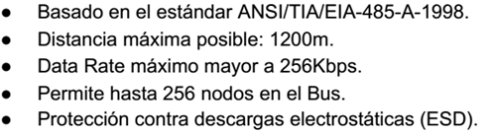
RS485/PROFIBUS-DP (CIAA-NXP)

Slide 29
RS485/PROFIBUS-DP (CIAA-NXP)

Slide 30
RS485/PROFIBUS-DP (CIAA-NXP)

Slide 31
RS485/PROFIBUS-DP (CIAA-NXP)

Slide 32
RS485/PROFIBUS-DP (CIAA-NXP)

Slide 33
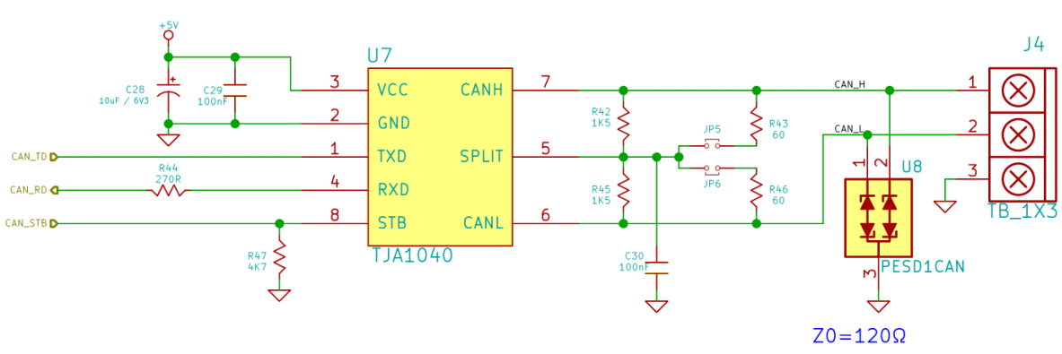
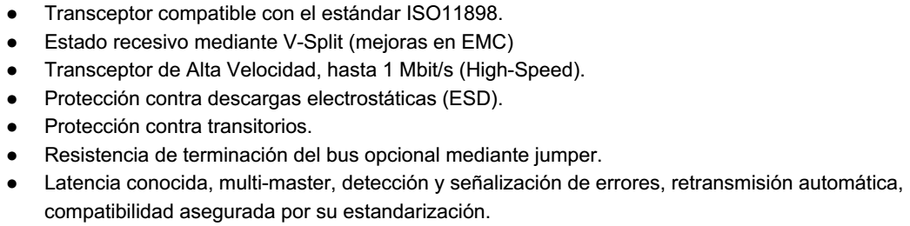

CAN (CIAA-NXP)

Slide 34
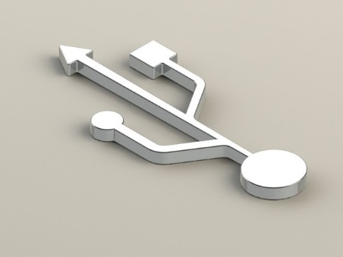
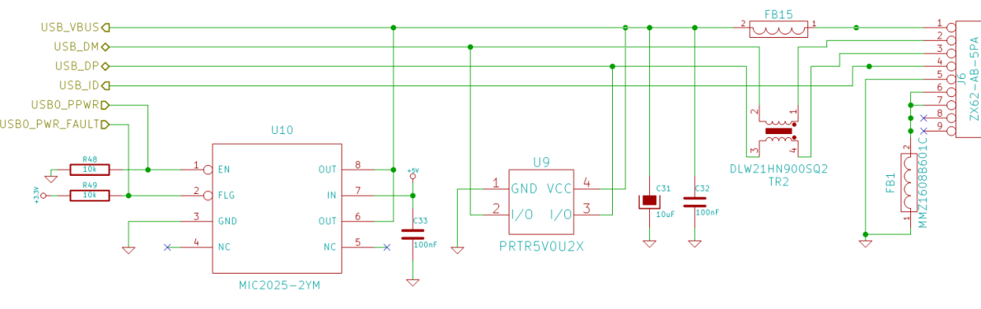
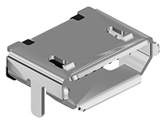
USB OTG(CIAA-NXP)

Slide 35
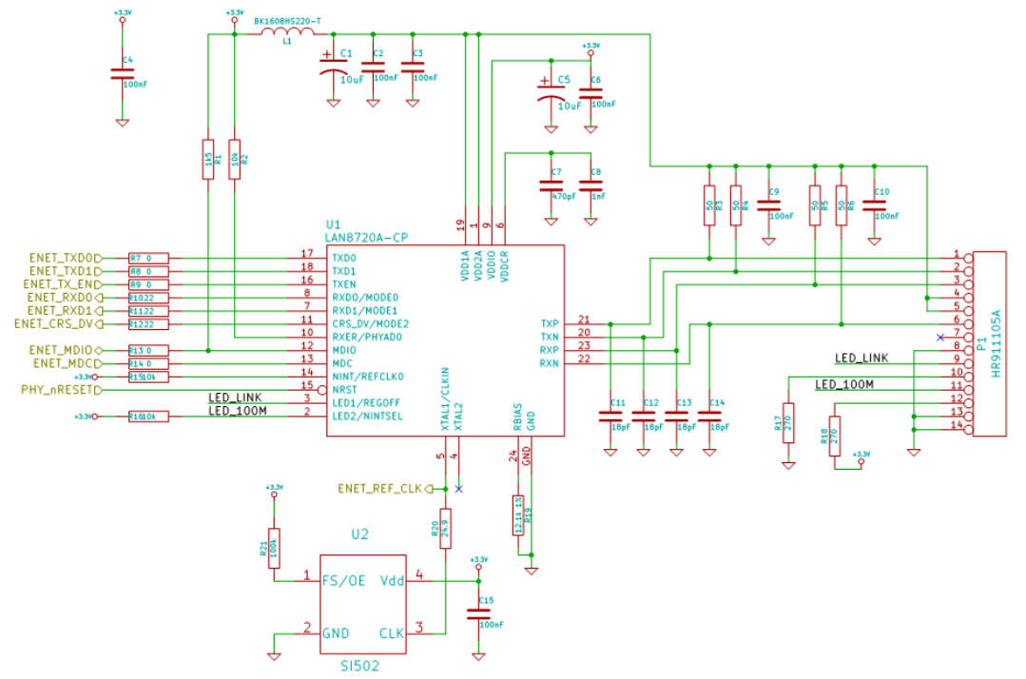
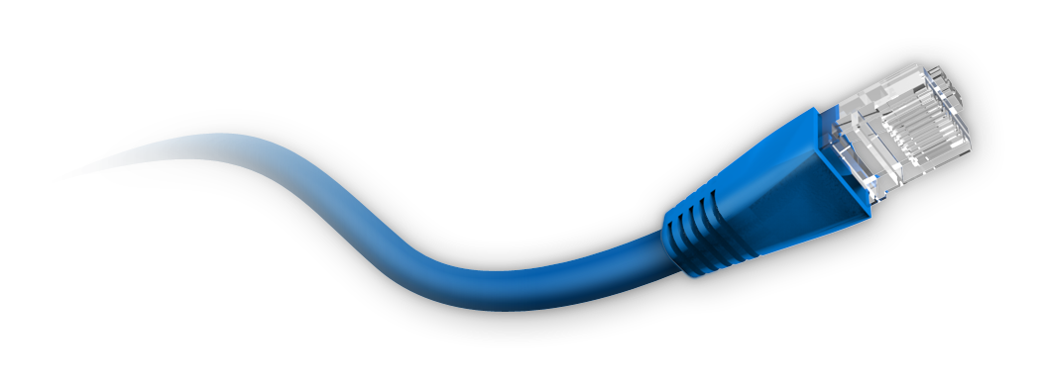
ETHERNET (CIAA-NXP)

Slide 36
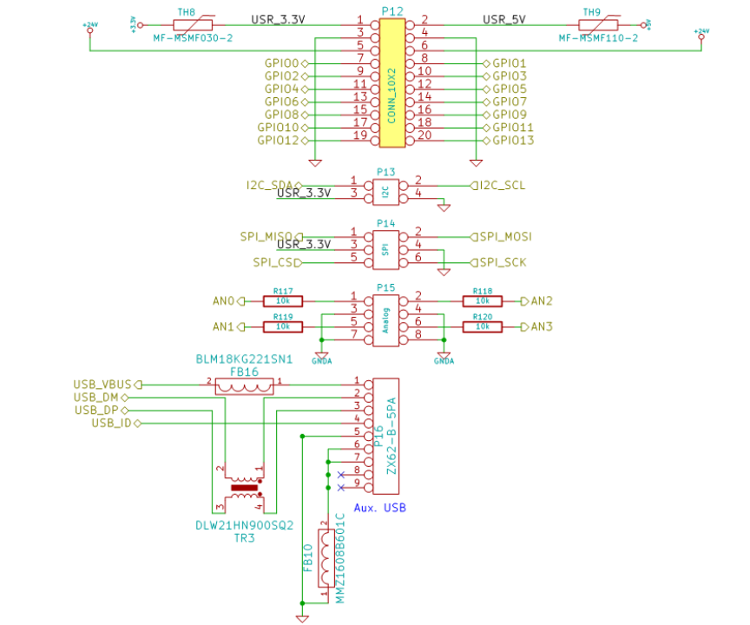
EXPANSIONES (CIAA-NXP)

Slide 37
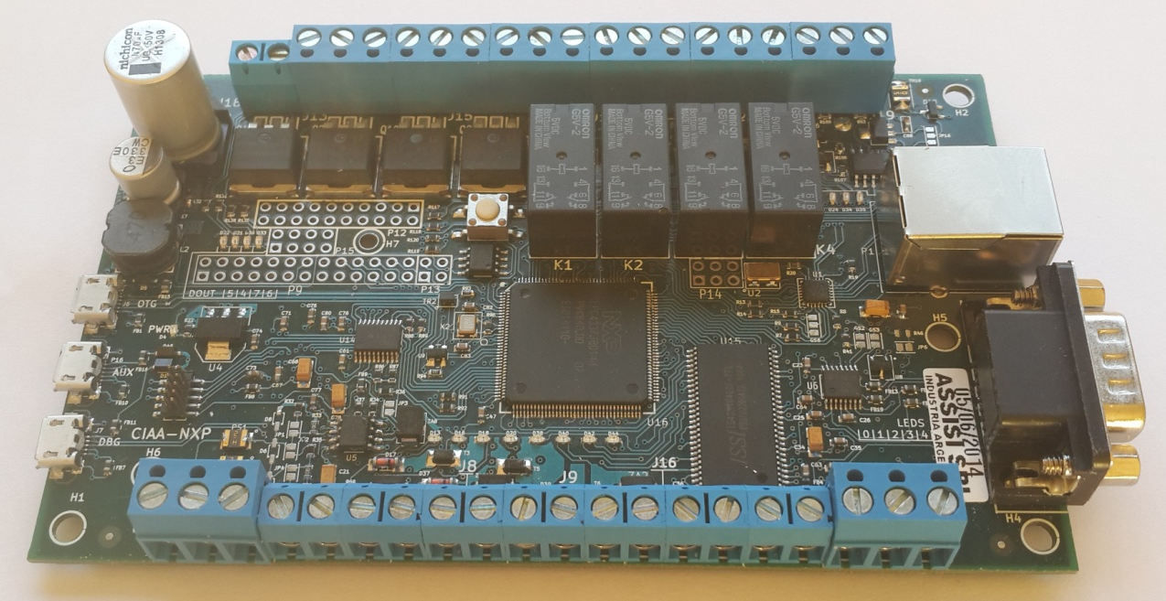
Computadora CIAA (1)
Fuente de alimentación
Salidas MOSFET
Salidas Relé
Salida Analógica
Ethernet
USB:
OTG
AUX
Debug
SPI, I2C
GPIO LV-TTL
24V, 5V, 3.3V
SDRAM
RS232
CPU
RS485
Entradas Optoacopladas
Entradas Analógicas
CAN
Notes:
37

Slide 38
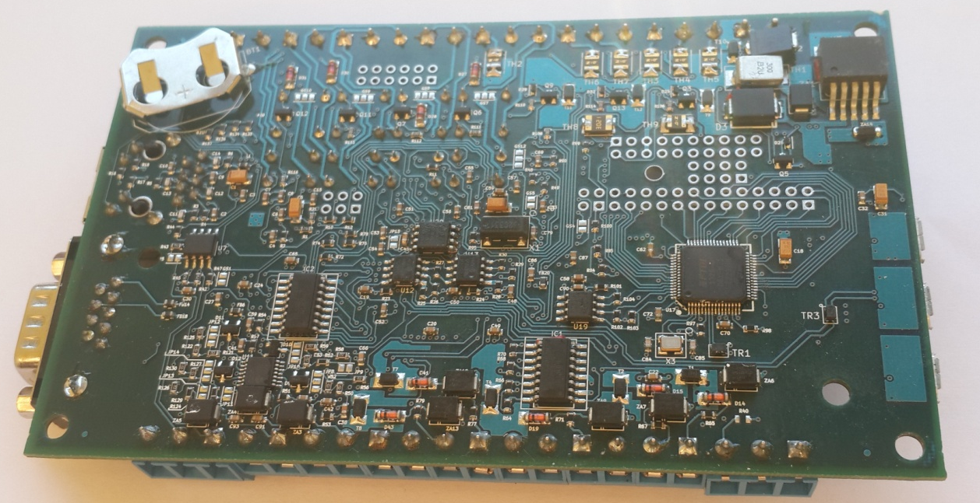
Computadora CIAA (2)
Batería Backup (RTC + 32B)
Memoria Flash
PTC
fuses
Fuente de alimentación
Entradas Optoacopladas
Memoria EEPROM
EEPROM del JTAG
JTAG + UART USB
Notes:
38

Slide 39
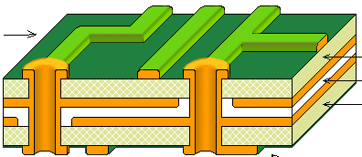
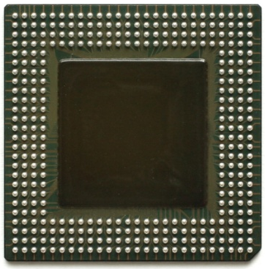
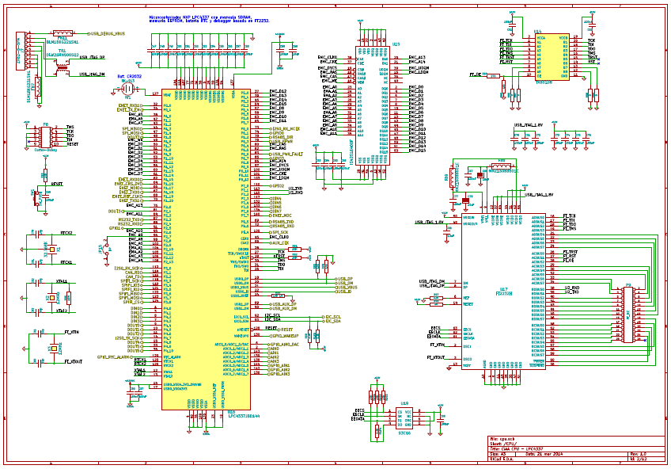
Hardware nacional
-
Impreso 4 capas
No usamos BGA
CortexM4, PIC32MZ, (Edison)
Opciones: - CIAA-NXP - CIAA-FSL - CIAA-INTEL - CIAA-PIC - CIAA-TI - etc.

Slide 40
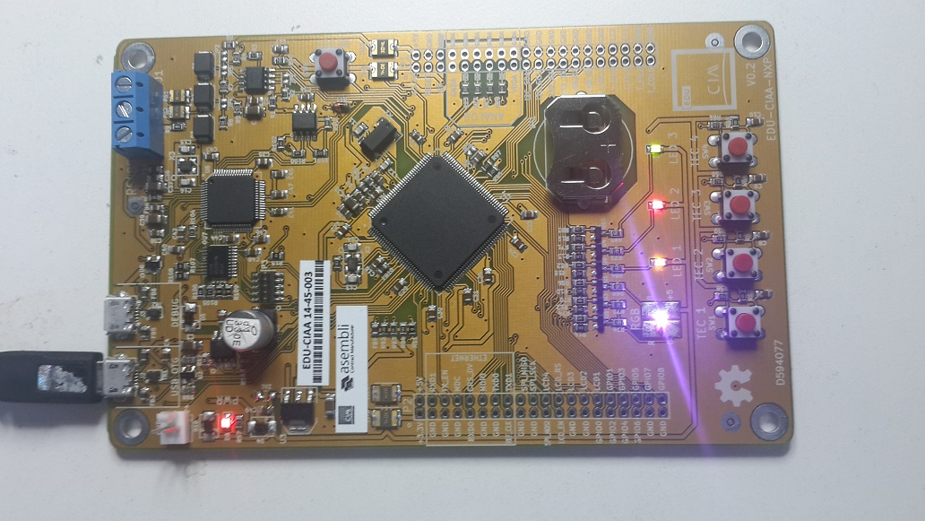
EDU-CIAA (NXP)

Slide 41
EDU-CIAA (NXP)
Accesible
2 capas
CPU CIAA
Universitaria
Terciaria
Secundaria

Slide 42
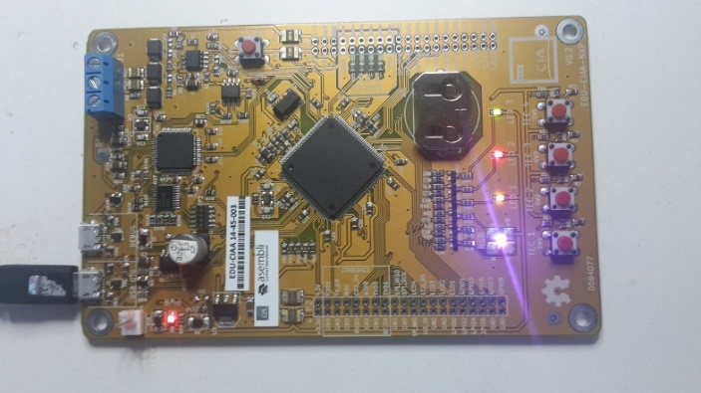
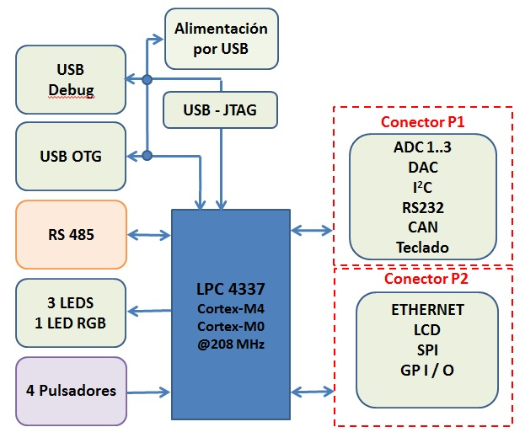
EDU-CIAA (NXP)

